Slide 1
Prezentace KMZ 2022
Bc. Michal Navrátil
Ředitel kolejí a menz UTB

Slide 2
Obsah
1 / Přehled výdeje teplých jídel
2 / Přehled prodejů
3 / Rekonstrukce U4
4 / Fronty na U4 – důvody a řešení
5 / Shrnutí

Slide 3
Počet vydaných teplých porcí podle strávníků

Slide 4
Počet teplých porcí podle strávníků
 | Zaměstnanci | Studenti | Exter.Školy | Exter.Stráv. | Celkem
2018 | 65 195 | 151 809 | 4 364 | 17 800 | 239 168
2019 | 65 635 | 145 627 | 4 205 | 20 354 | 235 821
2020 | 55 861 | 58 735 | 1 635 | 12 424 | 128 655
2021 | 61 845 | 65 437 | 1 331 | 13 923 | 142 536
2022 | 58 149 | 94 244 | 6 629 | 22 469 | 181 491

Slide 5
Počet vydaných teplých porcí podle provozů

Slide 6
Počet vydaných teplých porcí v měsících 2018 - 2022

Slide 7
Počet vydaných teplých porcí v měsících 2018 - 2022
 | 2018 | 2019 | 2020 | 2021 | 2022
Leden | 18513 | 18501 | 17984 | 9084 | 13447
Únor | 26107 | 25035 | 24251 | 9034 | 16830
Březen | 28397 | 26243 | 11989 | 7443 | 28862
Duben | 25556 | 23977 | 4087 | 7085 | 21769
Květen | 20745 | 19400 | 6349 | 9970 | 21830
Červen | 13321 | 12020 | 9677 | 10320 | 15314
Červenec | 4636 | 3905 | 7295 | 5448 | 1430
Srpen | 4170 | 4050 | 3804 | 2619 | 6130
Září | 17438 | 20508 | 17157 | 21050 | 25011
Říjen | 32909 | 33244 | 11992 | 28369 | 30868
Listopad | 29983 | 29906 | 6918 | 21337 | 0
Prosinec | 17393 | 19032 | 7152 | 10777 | 0

Slide 8
Prodeje ve dnech září - říjen 2022

Slide 9
Průměrné denní výdeje na provozech

Slide 10
Prodeje teplých porcí v rozmezí 30 min. září - říjen 2022

Slide 11
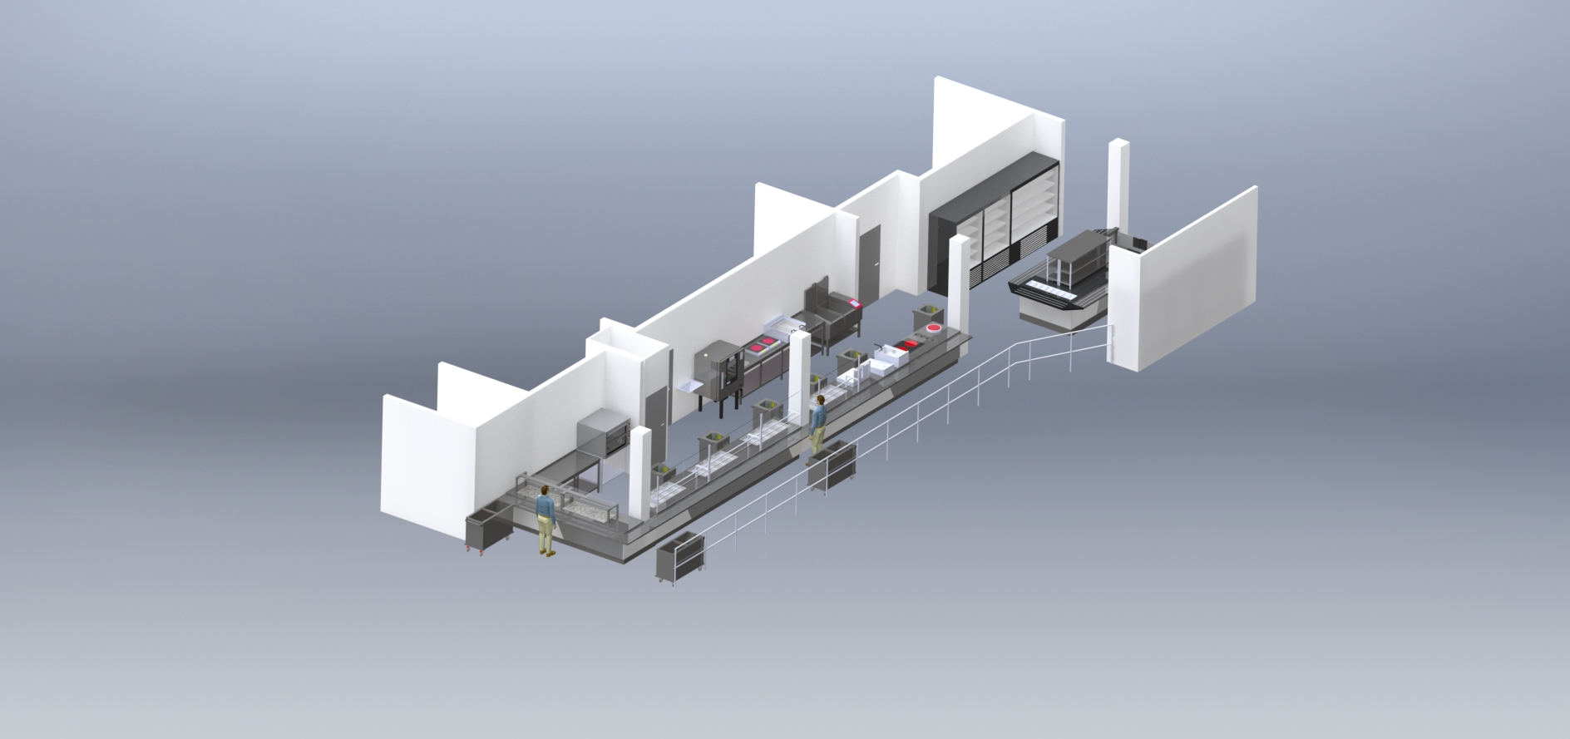
Plán rekonstrukce menzy U4

Slide 12
Důvody rekonstrukce menzy U4
Stávající výdejní prostory menzy U4 jsou dispozičním uspořádáním výdeje stravy zcela nevyhovující a jsou v plném užívání od roku 2004.
Záměrem rekonstrukce studentské jídelny je vytvořit plně průchodné prostory.
Nové dispoziční řešení zvýší orientaci strávníků v nabízených produktech menzy a zlepší se přehlednost ve výdeji jídel.

Slide 13
U4 dotazy na fronty
Zaměstnanecká část – menší fronty, rychlá obsluha = ne všichni zaměstnanci tuto kantýnu využívají
Studentská část – problém s prostupem kvůli dobíjení na pokladně = řešením je ukončení dobíjení v době hlavního výdeje obědů, často není dostatečný kredit
Provoz obou pokladen v době hl. prodeje = řešením je posílení množství zaměstnanců ( stalo se )
Opakující se fronty každý semestr – řešením je úprava rozvrhů, tak aby všichni studenti nechodili ve stejnou dobu ( dotaz roku 2019) = bude řešeno s prorektorem pro pedagogiku
Otázka front se řeší již od roku 2012

Slide 14
Důvody výprodeje jídel moc brzy
Rozčlenění asi 1800 porcí denně
5* Hotovka, 2* Minutka,
2* Pizza.
Přerozdělení na jednotlivé provozy ( U2, U4, U5, U13 a Garni)
Státní svátky, zkouškové období, jednotlivé dny v roce.
Vliv ročních období a počasí

Slide 15
Možnosti změny
Bez objednávkový systém – strávník nemá možnost si předem objednat jídlo v nabídce, vybírá si z dostupných jídel jídelníčku v daném okamžiku. V průběhu výdejní doby se v jídelníčku dostáváme průměrně na 5 hotových jídel, 2 minutek a 2 pizze. Strávník má možnost kontrolovat momentální nabídku jídel přes webové rozhraní ( jídelníček online).
Plánování počtu porcí je v systému, který je nyní zaveden těžší a spočívá ve zkušenosti s minulým obdobím, tzv. kuchyně jednotlivých provozů si objednává počet porcí, který předpokládá prodat. Může tedy dojít k situaci, že některá jídla, u kterých se předpokládal malý prodej, jsou rychle vyprodána a nabídka se zmenšuje. Přesto se snažíme do konce výdeje udržet min. 3 jídla.

Slide 16
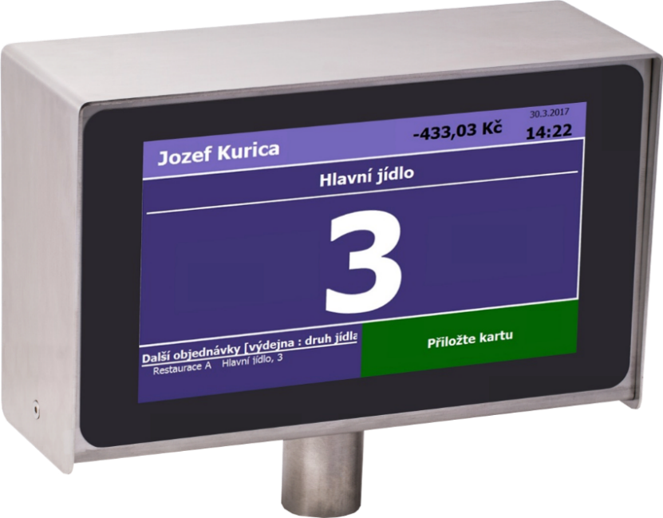
Stravovací, prodejní a platební systémy
Výdejní režim
Slouží pro výdej předem objednaného jídla. Snímač vydává přednastavený druh jídla a přednastavené alternativy. Pokud se přihlásí strávník s platnou objednávkou, zobrazí se na externím displeji číslo vydávané alternativy a zazní zvukový signál.
Prodejní režim
Slouží k odběru stravy bez předchozího objednání - minutek nebo pizza.
Používá se ve dvou variantách - strávník zvolí na číselné klávesnici buď alternativu jídla (počet porcí je pevně nastaven na jednu), nebo počet porcí (bez volby alternativy jídla).

Slide 17
Počty studentů a zaměstnanců navštěvující stravovací provozy
658 z 1050 zaměstnanců – 63%
3787 z 6500 studentů – 58%

Slide 18
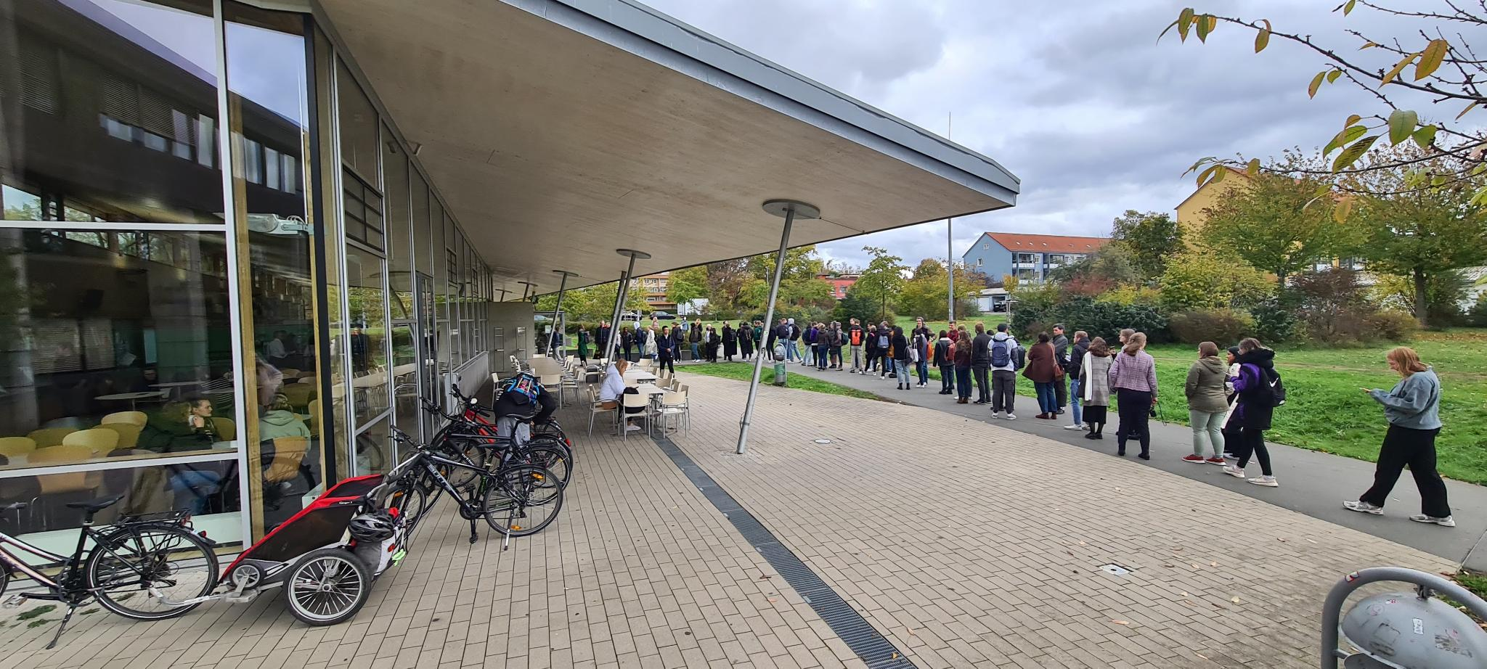
Fronta do menzy - Německo

Slide 19
Děkuji za pozornost
Bc. Michal Navrátil
Ředitel kolejí a menz UTB

